Slide 1
Dio violento?
Gn 6-9

Slide 2
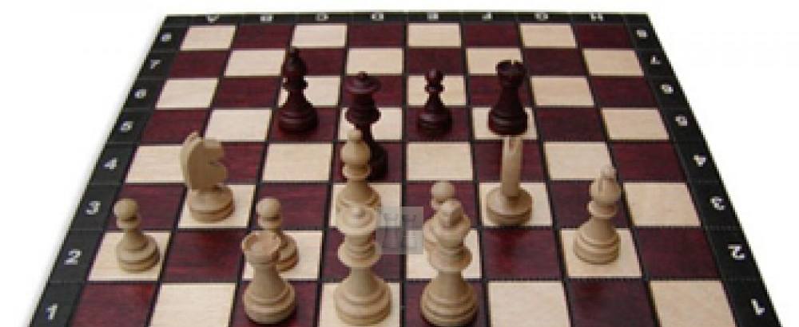
Una partita a scacchi con l’autore

Slide 3
Tre mosse per fare scacco matto
Strategia narrativa che emerge dal contesto
Modo abituale di pensare e concezioni culturali
Attenzione al linguaggio e ai personaggi

Slide 4
I mossa: contesto narrativo
La creazione come meraviglioso propagarsi di differenze (Gn 1-2)
Il peccato come crisi e distruzione delle differenze (3,16-17; 4,1-6;4,23-24)
La conseguenza del peccato è la corruzione (sht)

Slide 5
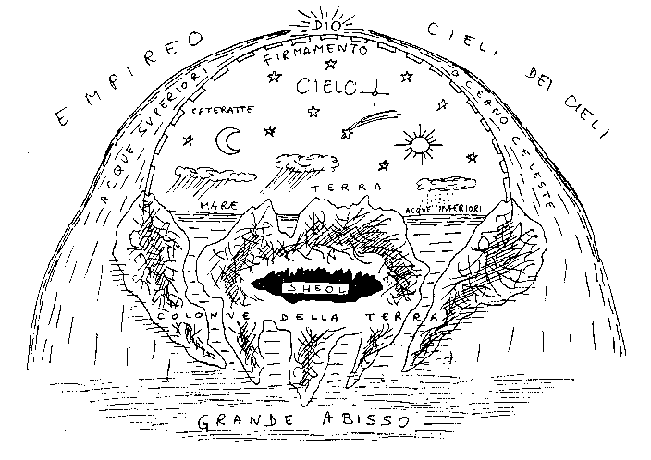
II mossa: cosmologia babilonese

Slide 6
La giustizia di Dio
11Ma la terra era corrotta (sht) davanti a Dio e piena di violenza. 12Dio guardò la terra ed ecco, essa era corrotta, perché ogni uomo aveva pervertito (sht) la sua condotta sulla terra. 13Allora Dio disse a Noè: «È venuta per me la fine di ogni uomo, perché la terra, per causa loro, è piena di violenza; ecco, io li farò corrompere (sht) insieme con la terra.

Slide 7
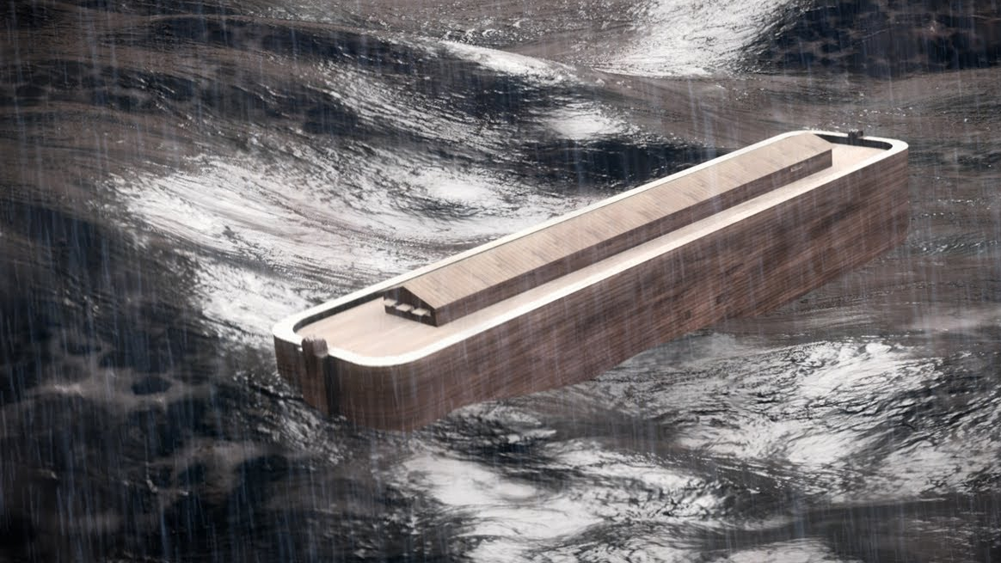
Ecco, io sto per mandare il diluvio…

Slide 8
Sintesi
Se Dio crea separando, il diluvio distrugge ricongiungendo ed eliminando le differenze della creazione, tra le acque superiori e le acque inferiori. Esso manifesta la forza anticreazionale del peccato dell’uomo

Slide 9
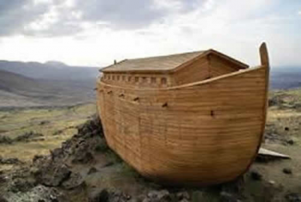
III passo: analizzare i personaggi. L’obbedienza di Noè

Slide 10
Giustizia e misericordia
L’arca diviene il contenitore di una nuova creazione, dove la divisione secondo le specie e la specificazione della reciprocità del maschile e femminile

Slide 11
Modello biblico del servo: Rm 5,19
19Infatti, come per la disobbedienza di un solo uomo tutti sono stati costituiti peccatori, così anche per l'obbedienza di uno solo tutti saranno costituiti giusti.

Slide 12
Diluvio modello del battesimo (1Pt 3,17-22)
¹⁹E nello spirito andò a portare l'annuncio anche alle anime prigioniere, ²⁰che un tempo avevano rifiutato di credere, quando Dio, nella sua magnanimità, pazientava nei giorni di Noè, mentre si fabbricava l'arca, nella quale poche persone, otto in tutto, furono salvate per mezzo dell'acqua. ²¹Quest'acqua, come immagine del battesimo, ora salva anche voi; non porta via la sporcizia del corpo, ma è invocazione di salvezza rivolta a Dio da parte di una buona coscienza, in virtù della risurrezione di Gesù Cristo. ²²Egli è alla destra di Dio, dopo essere salito al cielo e aver ottenuto la sovranità sugli angeli, i Principati e le Potenze.

Slide 13
Legge del taglione
⁶Chi sparge il sangue dell'uomo, dall'uomo il suo sangue sarà sparso, perché a immagine di Dio è stato fatto l'uomo.

Slide 14
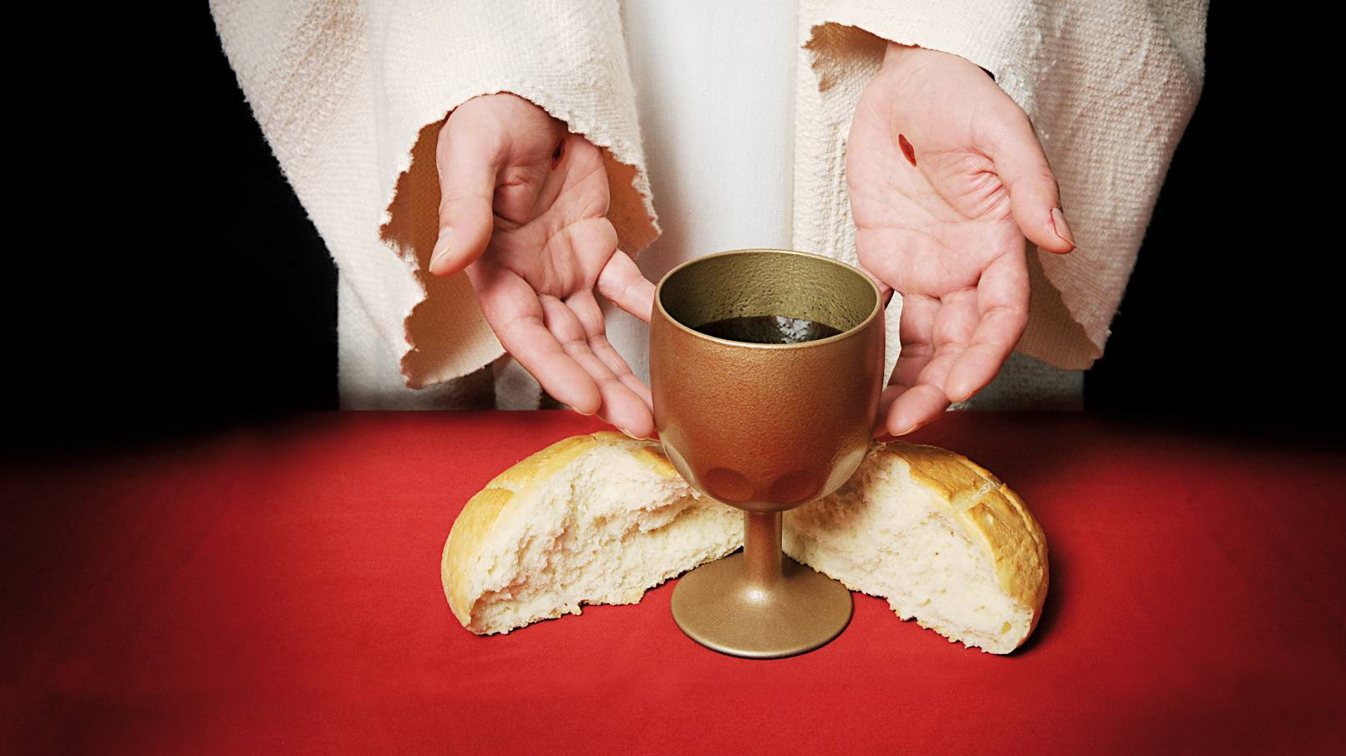
Gesù compie la legge
Il sangue dell’alleanza, versato per i molti, per la remissione dei peccati

